Slide 1
Arsitektur dan Organisasi Komputer
Teknik Informatika

Slide 2
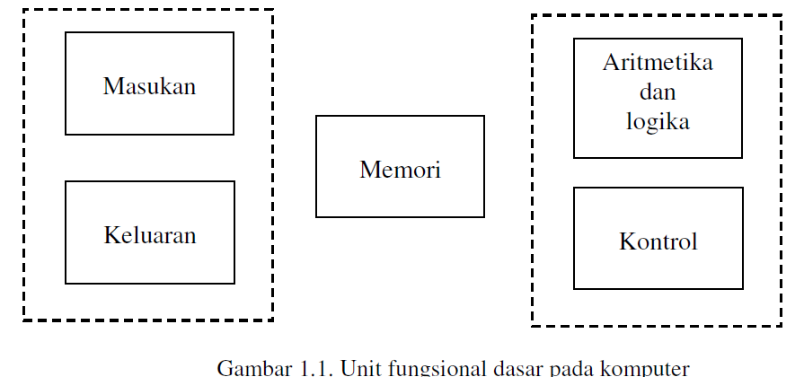
Dalam bentuk yang paling sederhana komputer terdiri dari lima bagian utama yang mempunyai fungsi sendiri-sendiri. Unit-unit tersebut adalah: masukan, memori, aritmetika dan logika, keluaran dan kontrol
Unit masukan menerima informasi yang yang dikodekan dari operator manusia lewat alat-alat elektromekanik seperti papan ketik pada suatu terminal video, atau dari komputerkomputer lain lewat jalur komunikasi digital. Informasi yang diterima dan disimpan dalam memori untuk dipergunakan kelak, atau langsung diolah oleh rangkaian aritmetika dan logika untuk melaksanakan operasi yang diinginkan. Langkah-langkah pengolahan ditentukan oleh program yang disimpan dalam memori. Akhirnya hasil-hasil yang diperoleh dikirimkan kembali keluar melalui unit keluaran. Seluruh kegiatan ini dikoordinasi oleh unit kontrol.

Slide 3
Organisasi & Arsitektur Komputer
Organisasi Komputer - Bagian yang terkait erat dengan unit–unit operasional. Contoh: teknologi hardware, perangkat antarmuka, teknologi memori, sistem memori, dan sinyal–sinyal kontrol.
Arsitektur Komputer - Atribut–atribut sistem komputer yang terkait dengan seorang programmer Contoh: set instruksi, aritmetika yang digunakan, teknik pengalamatan, mekanisme I/O

Slide 4
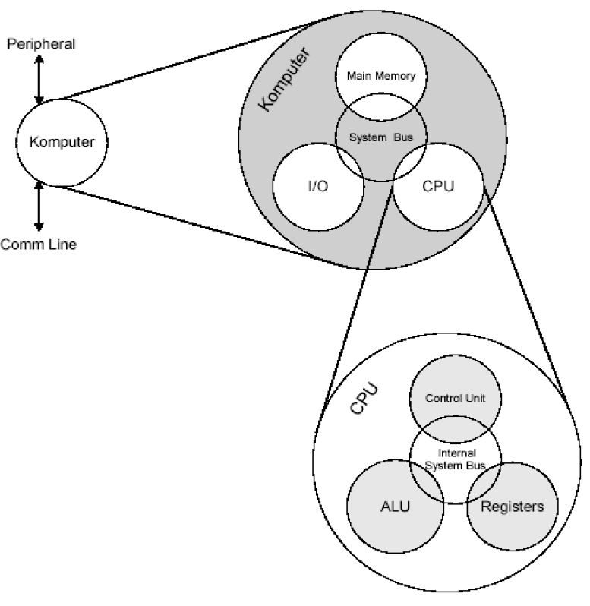
Struktur Komputer
Central Processing Unit (CPU), berfungsi sebagai pengontrol operasi komputer dan pusat pengolahan fungsi – fungsi komputer. Kesepakatan, CPU cukup disebut sebagai processor (prosesor) saja.
Memori Utama, berfungsi sebagai penyimpan data.
I/O, berfungsi memindahkan data ke lingkungan luar atau perangkat lainnya.
System Interconnection, merupakan sistem yang menghubungkan CPU, memori utama dan I/O.
Control Unit, berfungsi untuk mengontrol operasi CPU dan mengontrol komputer secara keseluruhan.
Arithmetic And Logic Unit (ALU), berfungsi untuk membentuk fungsi – fungsi pengolahan data komputer.
Register, berfungsi sebagai penyimpan internal bagi CPU.
CPU Interconnection, berfungsi menghubungkan seluruh bagian dari CPU.

Slide 5
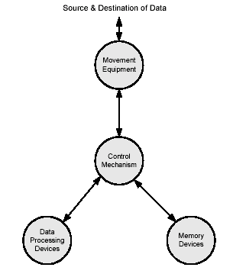
Fungsi Utama
Fungsi Operasi Pengolahan Data
Fungsi Operasi Penyimpanan Data
Fungsi Operasi Pemindahan Data
Fungsi Operasi Kontrol

Slide 6
Tugas
Direncanakan akan diberikan pada saat pertemuan ke-2

